Slide 1
Программирование ПЛК

Slide 2
Память ПЛК
Оперативная память (RAM) – сохраняет программу пользователя и данные, не сохраняется при потере питания.
Постоянная память (ROM, EPROM, Flash) – сохраняет прошивку, программу пользователя, данные и прочее, сохраняется при потере питания.
М221 содержит 512 Kb RAM, 1,5 Mb Flash. Память может быть дополнительно расширена картой SD.

Slide 3
Области памяти данных ПЛК
Memory objects (M)
Внутренняя память – используется для хранения пользовательских данных
System objects (S)
Системная память – используется для диагностики.
Минимальная единица памяти – 1 бит.
1 байт – 8 бит;
1 слово 16 бит;
1 двойное слово – 32 бита.
I\O objects (I, Q)
Отображение данных процесса с входных и команд для выходных модулей
Software objects
Хранит в себе данные программных объектов (таймеров, счётчиков и т.д.)

Slide 4
Адресация данных ПЛК
МЕК 61131-3
Зона
Тип
Номер
% M (x) i
K W i .j
S D
F
Номер бита
%M0, %MW70, %MW70.2, %MF70, %KD200, %SW0, %S0

Slide 5
Адресация данных ПЛК
МЕК 61131-3
Зона
Тип
Модуль
% I (x) m . c
Q W
D
Канал
Примеры : %I1.5, %Q2.5, %IW7.2, %QW3.6,

Slide 6
Перекрытие памяти
Адреса
……….
……………...
%MW5
%MD4
%MF4
%MW4
%MW4
%MD3
%MF3
%MW3
%MD2
%MF2
%MW2
%MD1
%MF1
%MW1
%MD0
%MF0
%MW0

Slide 7
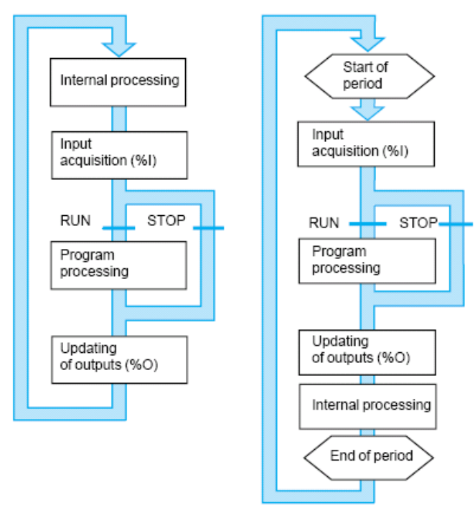
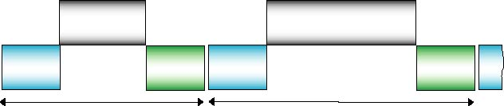
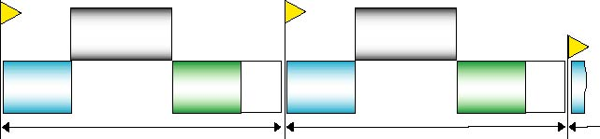
Цикл работы ПЛК
Cyclic (циклический режим)
выполнение
Программы
выполнение
Программы
чтение
входов
запись выходов
чтение
входов
запись выходов
цикл N
цикл N+1
Periodic (периодический режим)
выполнение
Программы
выполнение
Программы
чтение
входов
запись выходов
В.О.
чтение
входов
запись выходов
В.О.
Период
Период
контролируется Watch Dog, системными битами, словами

Slide 8
Типы данных ПЛК
Тип | Назначение | Формат (биты)
BOOL | Логический | 8
INT | Целый | 16
DINT | Двойной целый | 32
UINT | Беззнаковый целый | 16
UDINT | Беззнаковый двойной целый | 32
TIME | Беззнаковый двойной целый | 32

Slide 9
Типы данных ПЛК
INT - 16-бит
Основание | От... | до...
Десятичное (знаковое) | -32768 | 32767
Двоичное (беззнаковое) | 2#0 | 2#1111111111111111
Восьмеричное (беззнаковое) | 8#0 | 8#177777
Шестнадцатеричное (беззнаковое) | 16#0 | 16#FFFF
DINT - 32-бит
Основание | от... | до...
Десятичное (знаковое) | -2147483648 | 2147483647
Двоичное (беззнаковое) | 2#0 | 2#11111111111111111111111111111111
Восьмеричное (знаковое) | 8#0 | 8#37777777777
Шестнадцатеричное (беззнаковое) | 16#0 | 16#FFFFFFFF

Slide 10
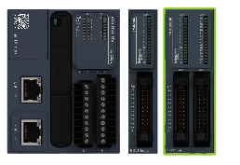
Конфигурирование ПЛК
Процесс аппаратного конфигурирования – важный начальный этап программирования ПЛК. Его суть – резервирование области памяти CPU под конкретный модуль.
CPU
16 DI
32 DO

Slide 11
Конфигурирование ПЛК
Процесс аппаратного конфигурирования – важный начальный этап программирования ПЛК. Его суть – резервирование области памяти CPU под конкретный модуль.
CPU
8 AI
4 AO

Slide 12
Языки программирования по IEC 61131
Стандартом IEC 61131 описано 5 языков программирования ПЛК:
  Instruction list (IL) – текстовый ассемблеро-подобный низкоуровневый платформо-независимый язык.
  Ladder diagram (LD) – графический язык, программная реализация релейно-контактных схем.
  Function block diagram (FBD) – графический язык, каждый блок выражает некую подпрограмму или операцию.
  Sequential function chart (SFC) – графический язык, представляет собой программную реализацию математического аппарата сетей Петри.
  Structured text (ST) – текстовый паскале-подобный язык.

Slide 13
Язык Ladder Diagram (LD)
Контакты и компаратор
Н/Р контакт
Компаратор
Н/З контакт
COMPARE
%MW0>=%MW1*10+10
обнар. пер. фронта
P
обнар. задн. фронта
N
контакты/компараторы не могут размещаться в последней колонке
контакты/компараторы не могут размещаться после (правее) катушек/операц.блоков

Slide 14
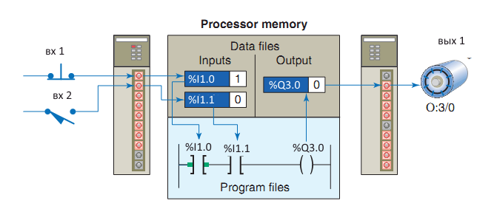
Примеры систем
Пример системы с дискретными сигналами

Slide 15
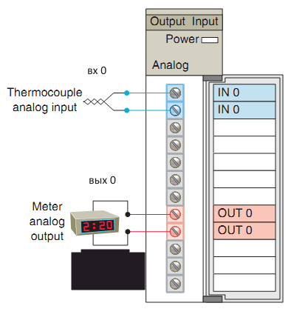
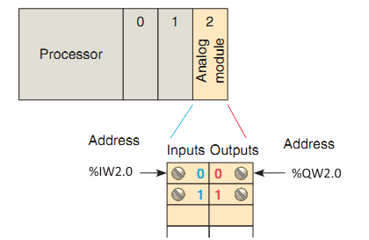
Примеры систем
Пример системы с аналоговыми сигналами

